Slide 1
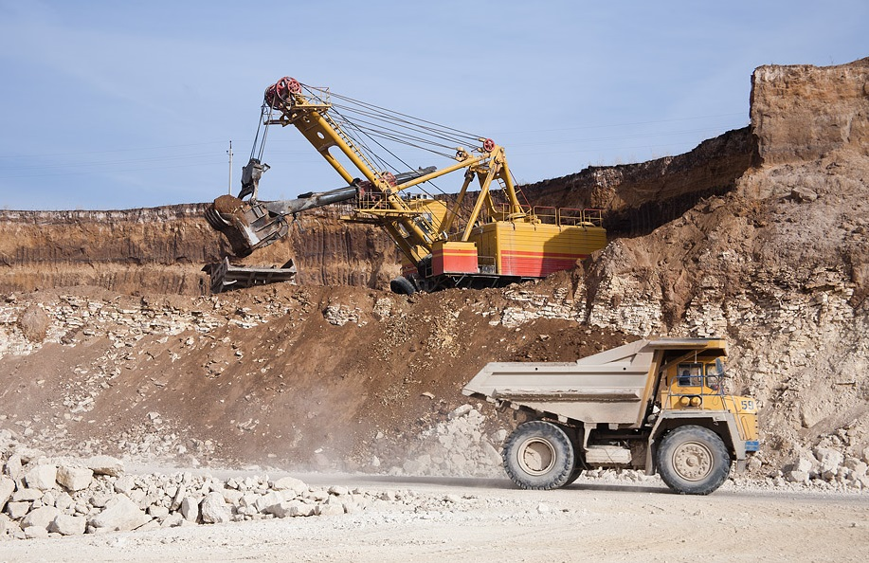


Предложения по развитию отрасли добычи полезных ископаемых во Владимирской области

Slide 2

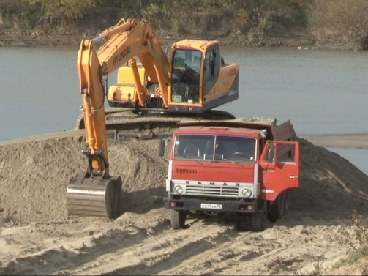

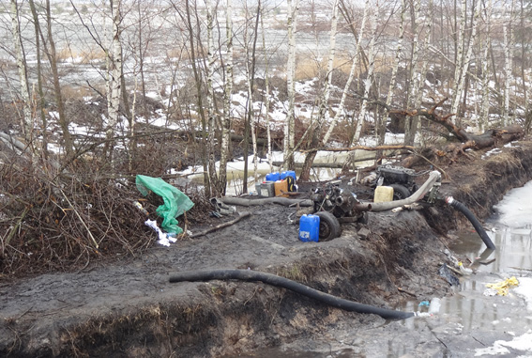
Существующие проблемы
  НЕЗАКОННАЯ РАЗРАБОТКА И ДОБЫЧА (безлицензионное недропользование)
  Хищение и потеря бюджета более 45 млн. рублей (2014 - 2015 годы).
  2. КОРРУПЦИЯ НА МЕСТАХ
  Покровительство со стороны правоохранительных органов

Slide 3



Предложения по решению проблем
  МЕЖВЕДОМСТВЕННОЕ ВЗАИМОДЕЙСТВИЕ (по выявлению и предотвращению безлицензионного пользования недрами и самовольного снятия плодородного слоя почвы при проведении работ, связанных с пользованием недрами).
  Разработка и принятие постановления Губернатора.
  УСИЛЕНИЕ КОНТРОЛЬНЫХ ФУНКЦИЙ
  Увеличение штата департамента природопользования на одного сотрудника –
  инспектора.

Slide 4


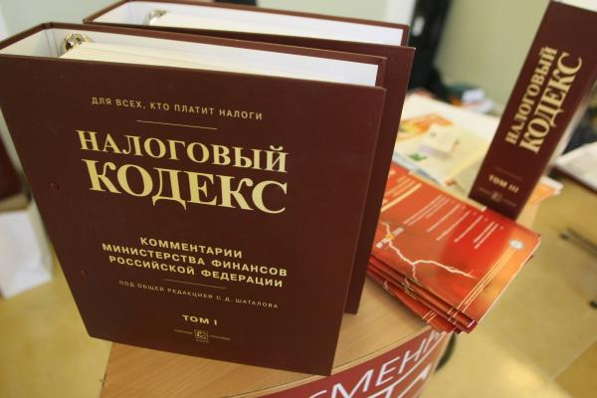
Существующие проблемы
УКЛОНЕНИЕ ОТ УПЛАТЫ НАЛОГОВ
Около 500 млн. рублей налоговых отчислений ежегодно недополучают бюджеты различных уровней.
НЕСБАЛАНСИРОВАННОЕ И НЕПРОЗРАЧНОЕ ЦЕНООБРАЗОВАНИЕ
Полезные ископаемые недооценены на 30% по сравнению с соседними регионами.

Slide 5
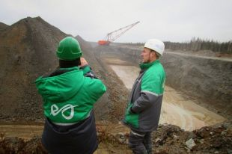

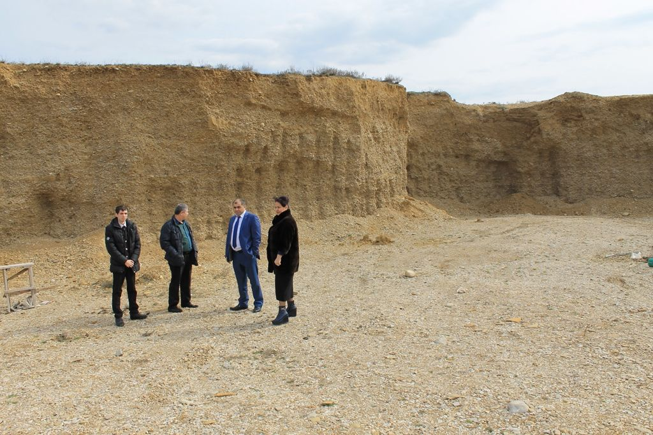
Предложения по решению проблем
  СОЗДАНИЕ НЕЗАВИСИМОЙ РЕВИЗИОННОЙ КОМИССИИ
  ОРГАНИЗАЦИЯ РЕВИЗИОННЫХ ВЫЕЗДОВ НА ВСЕ РАЗРАБАТЫВАЕМЫЕ УЧАСТКИ НЕДР

Slide 6
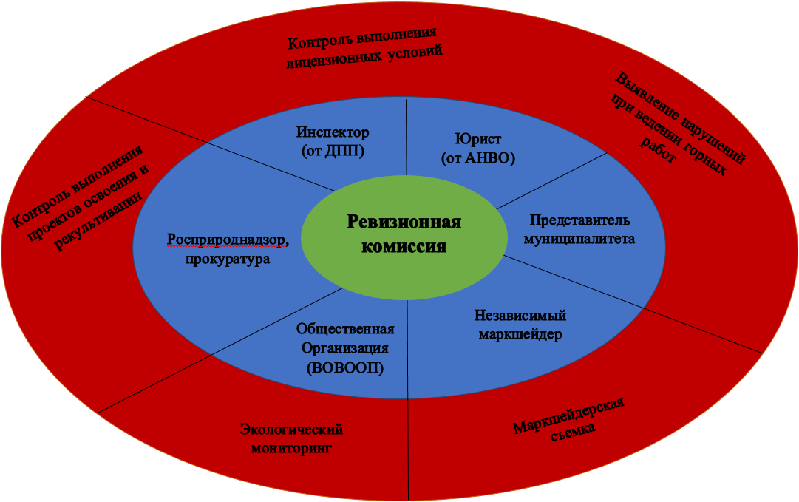
Предложения по решению проблем

Slide 7

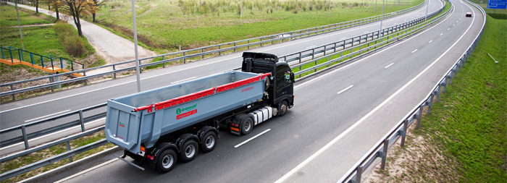
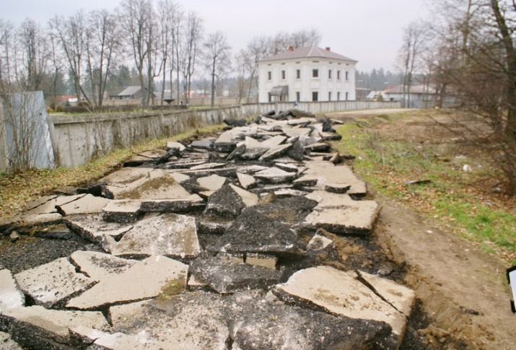
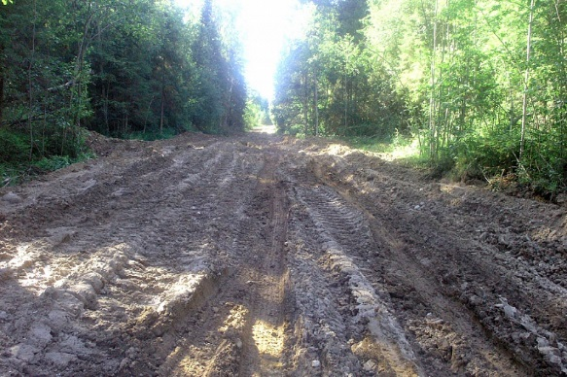
Существующие проблемы
1. РАЗРУШЕНИЕ ДОРОГ
Разрушение дорожного полотна недропользователями и транспортными компаниями
2. НЕВЫПОЛНЕНИЕ УСЛОВИЯ О ПРИОСТАНОВКЕ ОТГРУЗОК В ВЕСЕННЕЕ ВРЕМЯ

Slide 8
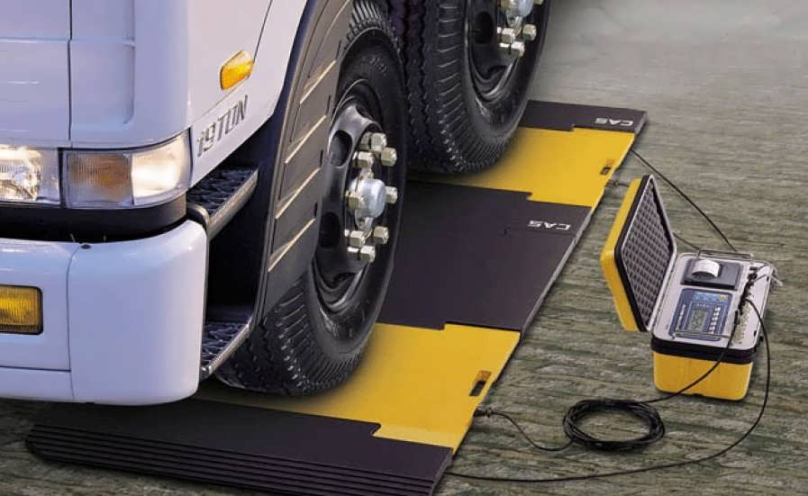
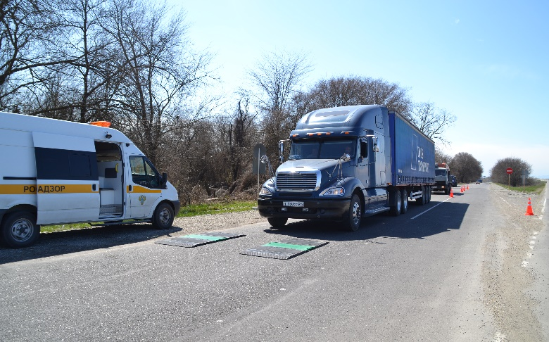
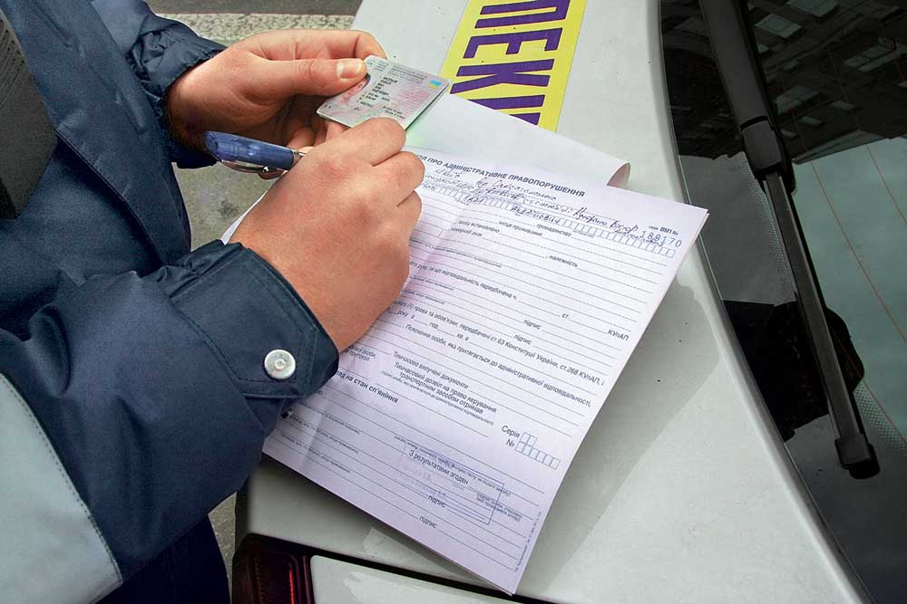
Предложения по решению проблем
  ВНЕДРЕНИЕ СИСТЕМЫ МОНИТОРИНГА ОТГРУЗКИ ПОЛЕЗНЫХ ИСКОПАЕМЫХ
  ИСПОЛЬЗОВАНИЕ ПЕРЕДВИЖНЫХ ВЕСОВЫХ ПОСТОВ
  СОЗДАНИЕ ШТРАФ СТОЯНОК

Slide 9


Существующие проблемы
НЕЦИВИЛИЗОВАННАЯ КОНКУРЕНЦИЯ
НАРУШЕНИЕ СТАНДАРТОВ КАЧЕСТВА

Slide 10


Предложения по решению проблем
  ВНЕСЕНИЕ ИЗМЕНЕНИЙ В ЛИЦЕНЗИОННЫЕ УСЛОВИЯ ПОЛЬЗОВАНИЯ НЕДРАМИ
  - в разделе «качество добытого полезного ископаемого»
  - в разделе «геологическая информация о недрах и мониторинг»
  - в разделе «особые условия»
  УСИЛЕНИЕ КОНТРОЛЯ ИСПОЛНЕНИЯ ЛИЦЕНЗИОННЫХ УСЛОВИЙ
  - при первом нарушении лицензионных условий – приостановление права (до момента устранения)
  - при повторном нарушении – прекращение права пользования

